Slide 1
情報Ⅰ
１学期第９回授業
データサイエンスを学ぼう
▶︎１ リレーショナル・データベース
２ 統計ソフトによる統計処理
３ テキストマイニング

Slide 2
教科書の内容へ

Slide 3
この部分に、各校で採用されている教科書の内容に沿ったスライド(指導書などで提供されているもの)を入れてください。

Slide 4
教科書次のページへ

Slide 5
データベース
必要な情報を検索したり、データの追加や削除をしたり、更新をしたりするなど、大量のデータを扱いやすいように整理し蓄積したもの。
一定の規則によってコンピュータ内に整理され、蓄積されたデータ群

Slide 6
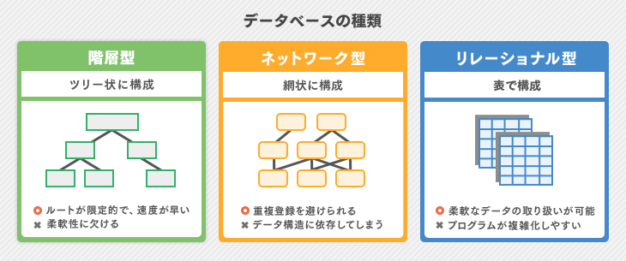
データモデル
データ相互の関係性を図や表に表したもの。
階層モデル、ネットワークモデル、リレーショナルモデルなどがある

Slide 7
データベース管理システム（DBMS)
データベースの作成、運用、管理を行うシステム。DBMSは、データベースを利用するユーザがデータをスムーズかつ安全に利用できる環境を提供する。
市販の製品はオラクルのOracleやマイクロソフトのAccessなど、オープンソースではBaseやMySQLやPostgreSQLなど

Slide 8
リレーショナルデータベース（RDB)
MicrosoftのAccess、オープンソースのBase、あたりがパソコンで使えるRDBです。本格的なシステムで使われるのはOracle社の製品(信頼度が高い,値段も高い)で、オープンソースのMySQLやPostgreSQLなどもインターネット上の多くのサーバで使われています。

Slide 9
NoSQL
一般に "Not only SQL" と解釈される。
テーブル構造に固定することなく、さまざまな形式のデータをそのまま格納できます。NoSQLで利用できるデータモデルの例として、以下にいくつか挙げます。
・キーバリュー型：キーとバリューのみのシンプルな組み合わせのモデル
・カラム指向型：キーバリュー型にカラムの概念をもたせたモデル
・ドキュメント指向型：JSONやXML形式で記述されたドキュメントの形で管理するモデル
・グラフ指向型：データとデータ間のつながりを管理するモデル

Slide 10
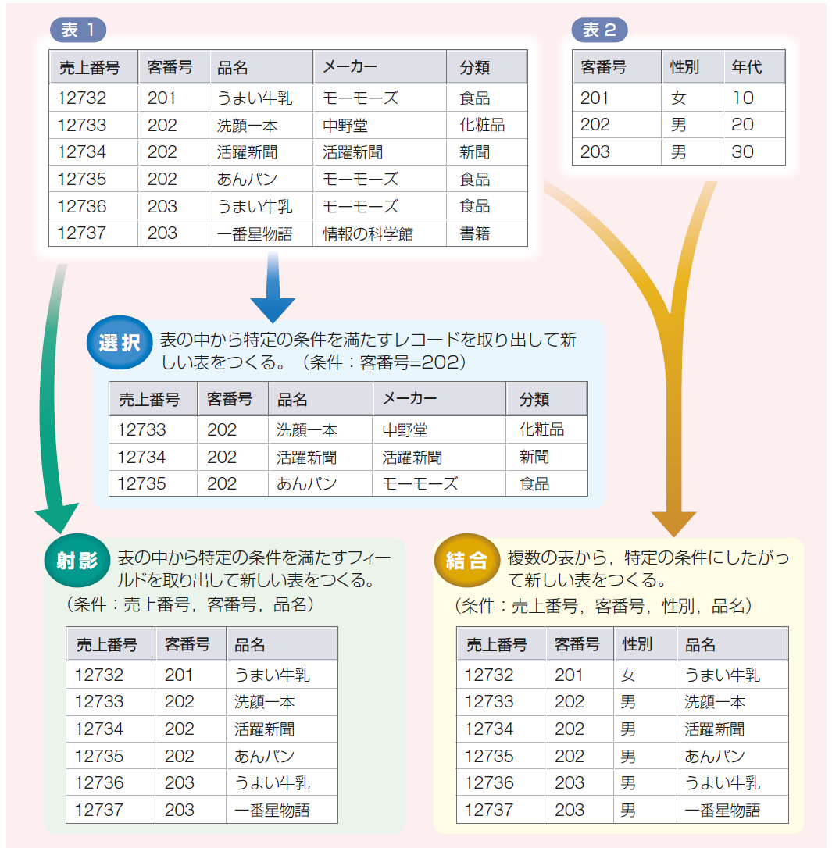
１．データの利用
ビュー表
選択・・・表の中から特定の条件を満たすレコードを取り出す
射影・・・表の中から特定の条件を満たすフィールドを取り出す
結合・・・複数の表から，特定の条件にしたがって新しい表をつくる
ビュー表・・・ユーザに見せるために表の中から条件を指定することで一時的に作成する表
Notes:
10

Slide 11
データベースとは？
復習
ある目的のために，関連性のある一定のデータを集めて使いやすくしたもの。
データが,無秩序に集まっているだけでは,利用しにくい
体系的に整理された情報は有効に活用できる

Slide 12
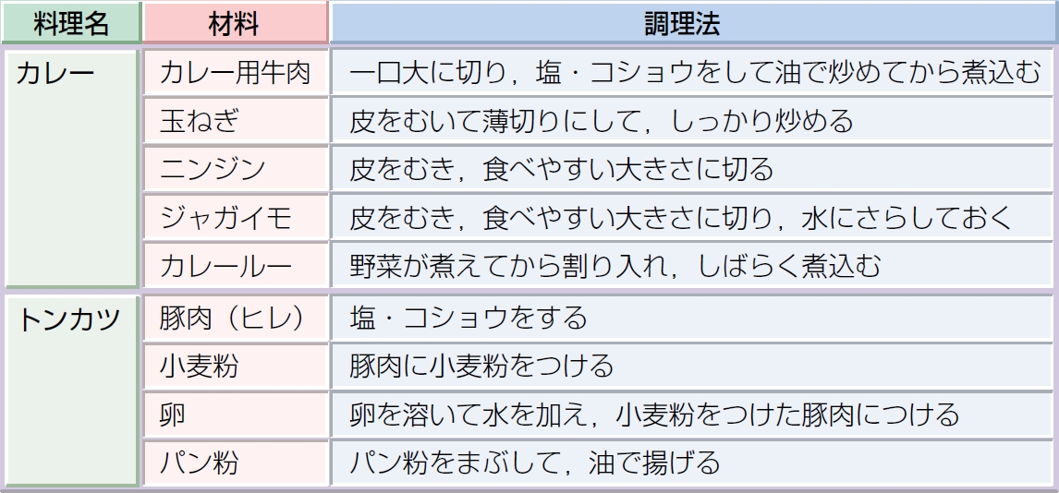
簡単なデータベースの例
一覧表としてまとめてある

Slide 13
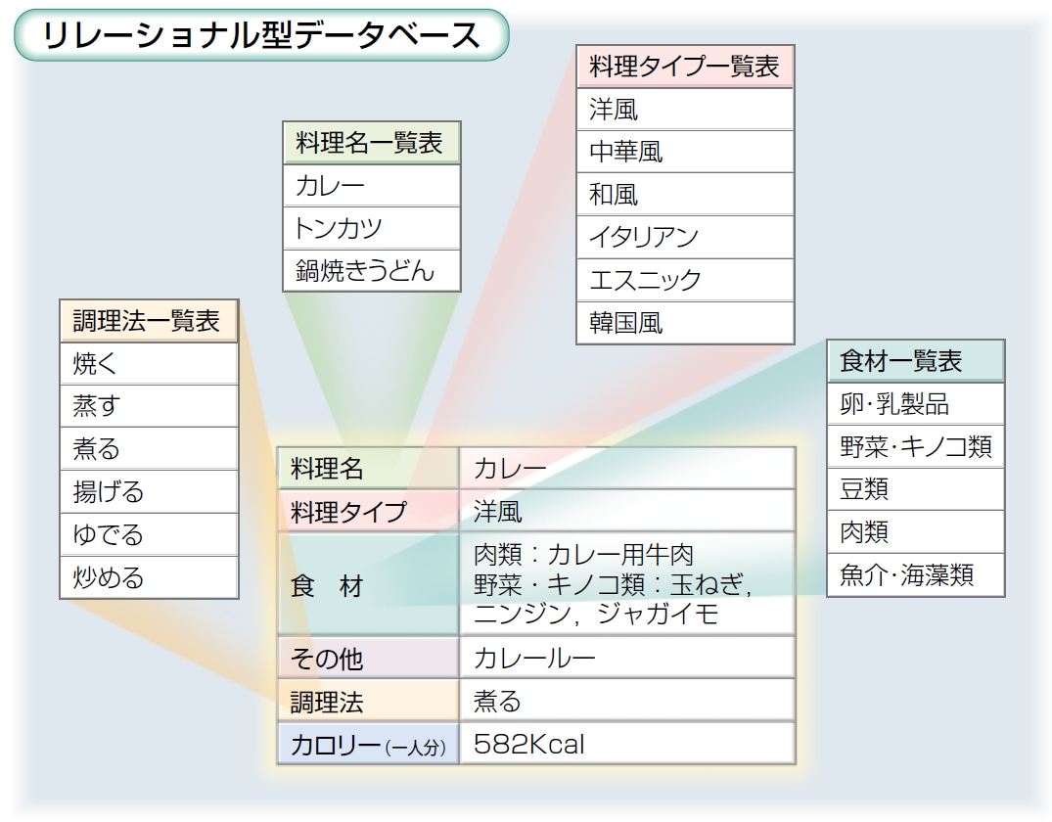
一覧表同士が
繋っている
イメージ図
リレーショナル＝関係性

Slide 14
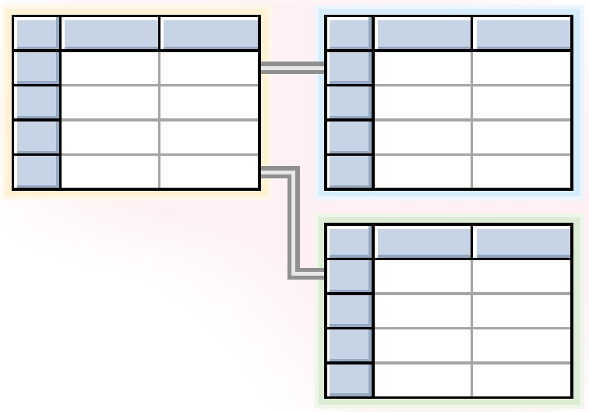
データ構造
リレーショナル型データ構造
親子関係はなく，各データは集合という概念で２次元の表（テーブル）でまとめられる。テーブルどうしの関連は基準となるデータ項目で行う。

Slide 15
sAccessでデータベースを理解しよう
プリントの指示に従って
リレーショナル型のデータベースについて実習してみよう

